Slide 1
«Россия в начале XIX в.»
Антонина Игоревна Полякова

Slide 2
1. Почему Павел I проводил политику, направленную против итогов царствования Екатерины Великой?

Slide 3
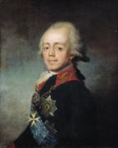
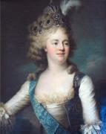
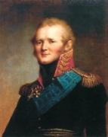
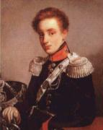
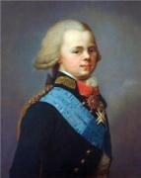
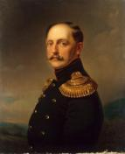
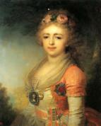
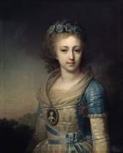
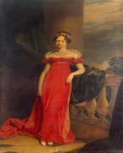
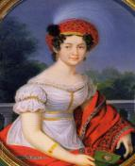
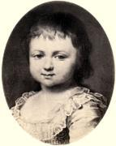
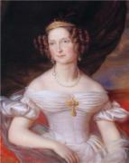
Павел 1
Мария Фёдоровна
Александр 1
Михаил
Константин
Николай 1
Александра
Елена
Мария
Екатерина
Ольга
Анна
Notes:
Гиперссылки на портретах Павла 1 и Александра 1

Slide 5
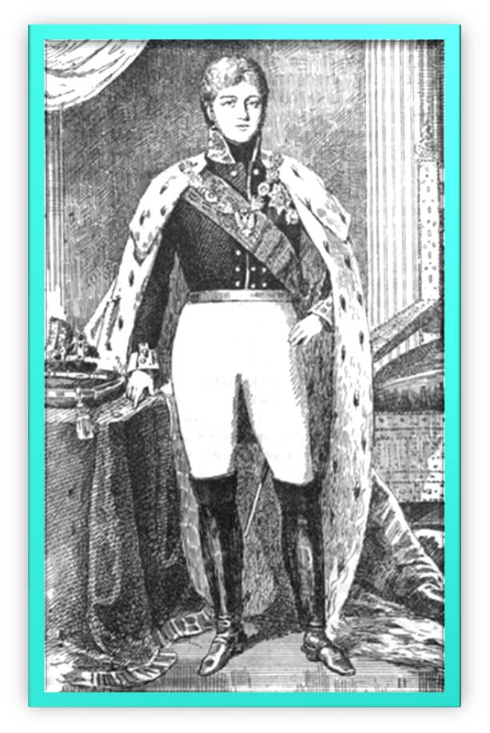
АЛЕКСАНДР ПЕРВЫЙ
(Благословенный)
1801 - 1825
Современники об Александре 1:
«Сфинкс, неразгаданный до гроба», «властитель слабый и лукавый»,
«в лице и в жизни Арлекин»
(А.С. Пушкин)
«республиканец на словах и самодержец на деле» (А. Тургенев)
«тонок, как кончик булавки, остер, как бритва, и фальшив, как пена морская» (шведский дипломат)
«Александр умен, приятен, образован. Но ему нельзя доверять. Он неискренен. Это - истинный византиец, тонкий притворщик, хитрец» (Наполеон)

Slide 6
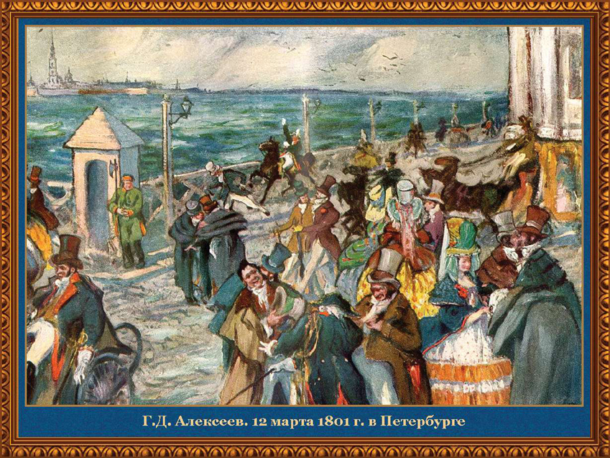
Романтика первых месяцев царствования
Александр объявил амнистию всем беглецам, которые укрывались за границей от гнева императора Павла; немедля вернулись на службу около 12 тысяч пострадавших при Павле чиновников и офицеров.
Торжественно была уничтожена зловещая Тайная экспедиция, причем объявили, что всякий преступник должен быть обвиняем, судим и наказываем «общею силою законов».
Главной радостью для дворян стало восстановление во всем объеме екатерининских Жалованных грамот дворянству и городам, отмененных Павлом I.

Slide 12
Крестьянский вопрос
20 февраля 1804 г. был сделан еще один шаг к отмене крепостного права, но не на всей территории России, а только в Прибалтике. Появилось "Положение о лифляндских (латвийских) крестьянах", распространенное чуть позже и на Эстляндию (Эстонию). По положению запрещалось продавать крестьян без земли; они признавались наследственными владельцами своих земельных участков; были четко определены размеры крестьянских повинностей и платежей (так, вводилось ограничение барщины двумя днями в неделю), крестьяне-дворохозяева освобождались от рекрутской повинности, а телесным наказаниям подвергались только по приговору. Реформа была завершена в 1816-1819 гг. Александр I считал, что реформы в Прибалтике послужат в будущем "примером для всей России". Пока же это была лишь витрина Российской империи для Европы.
2. Почему в начале 19 века
не произошла отмена
крепостного права?

Slide 13
Крестьянский вопрос
Кроме того, Александром I в 1808-1809 гг. были приняты указы по ограничению произвола помещиков: запрещалось торговать крепостными на рынках и ярмарках отменялось право дворян по своей прихоти ссылать крепостных в Сибирь.
Однако, все эти указы, фигурально говоря, лишь самую малость приоткрыли дверь крепостнической империи, в которую все громче и громче стучались буржуазные отношения.

Slide 15
3. Причины конфликта с Францией?

Slide 19
4. Какие были главные условия Тильзитского мира?

Slide 23
4. Почему войну с Наполеоном в России называют «Отечественной»?

Slide 24
5. Почему военные поселения вызывали недовольства самих поселенцев?

Slide 28
6. Почему восстание декабристов
закончилось неудачно?

Slide 29
«Дней Александровых прекрасное начало»
Начало правления Александра I подарило России надежды на важные перемены во всех сферах ее жизни. Однако, начинания императора и в социально-экономической, и в политической, и в культурной областях натолкнулись на огромные трудности, причинами которых были как неготовность общества к подобным переменам, так и нерешительность самого монарха. Не ощущая общественной поддержки, он не отважился на радикальные реформы.

